Slide 1
การประชุมชี้แจง
แนวทางการประเมินส่วนราชการตามมาตรการปรับปรุงประสิทธิภาพในการปฏิบัติราชการของจังหวัด ประจำปีงบประมาณ พ.ศ. 2560 (มาตรา 44)
วันศุกร์ที่ 9 ธันวาคม 2559 เวลา 09.00 – 14.00 น. ผ่านระบบวีดิทัศน์ทางไกลของกระทรวงมหาดไทย
ศูนย์เทคโนโลยีสารสนเทศและการสื่อสาร ถนนวิสุทธิกษัตริย์ กรุงเทพมหานคร

Slide 2
1. ที่มา
การประเมินผลการปฏิบัติราชการตามคำรับรองการปฏิบัติราชการ
พระราชบัญญัติระเบียบบริหารราชการแผ่นดิน (ฉบับที่ 5) พ.ศ. 2545
มาตรา 3/1 บัญญัติว่า “การบริหารราชการต้องเป็นไปเพื่อประโยชน์สุขของประชาชน เกิดผลสัมฤทธิ์ต่อภารกิจของรัฐ ความมีประสิทธิภาพ ความคุ้มค่าในเชิงภารกิจแห่งรัฐ การลดขั้นตอนการปฏิบัติงาน การลดภารกิจและยุบเลิกหน่วยงานที่ไม่จำเป็น การกระจายภารกิจและทรัพยากรให้แก่ท้องถิ่น การกระจายอำนาจตัดสินใจ การอำนวยความสะดวกและการตอบสนองความต้องการของประชาชนมีผู้รับผิดชอบต่อผลของงาน การปรับปรุงคุณภาพการให้บริการ จึงเป็นแนวทางหนึ่งที่จำเป็นอย่างยิ่งเพื่อให้การบริหารราชการเป็นไปอย่างมีประสิทธิภาพ และสามารถตอบสนองตามความต้องการของประชาชน ในการปฏิบัติหน้าที่ของส่วนราชการต้องใช้วิธีการบริหารกิจการบ้านเมืองที่ดีโดยเฉพาะอย่างยิ่งให้คำนึงถึงความรับผิดชอบของผู้ปฏิบัติราชการ การมีส่วนร่วมของประชาชน การเปิดเผยข้อมูล การติดตามตรวจสอบและประเมินผลการปฏิบัติราชการ ทั้งนี้ตามความเหมาะสมของแต่ละภารกิจ”
พระราชกฤษฎีกาว่าด้วยหลักเกณฑ์และวิธีการบริหารกิจการบ้านเมืองที่ดี พ.ศ. 2546
มาตรา 12 กำหนดว่าเพื่อประโยชน์ในการปฏิบัติราชการให้เกิดผลสัมฤทธิ์ ก.พ.ร. อาจเสนอต่อคณะรัฐมนตรี เพื่อกำหนดมาตรการกำกับการปฏิบัติราชการ โดยวิธีการจัดทำความตกลงเป็น ลายลักษณ์อักษร หรือโดยวิธีการอื่นใด เพื่อแสดงความรับผิดชอบในการปฏิบัติราชการ
มาตรา 45 กำหนดให้ส่วนราชการจัดให้มีคณะผู้ประเมินอิสระดำเนินการประเมินผลการปฏิบัติราชการของส่วนราชการเกี่ยวกับผลสัมฤทธิ์ของภารกิจ คุณภาพการให้บริการ ความพึงพอใจของประชาชนผู้รับบริการ ความคุ้มค่าในภารกิจ ทั้งนี้ตามหลักเกณฑ์ วิธีการ และระยะเวลาที่ ก.พ.ร. กำหนด

Slide 3
1. ที่มา (ต่อ)
การประเมินส่วนราชการและจังหวัด ตามคำสั่งหัวหน้า คสช.
เรื่อง มาตรการปรับปรุงประสิทธิภาพในการปฏิบัติราชการ
คำสั่งหัวหน้าคณะรักษาความสงบแห่งชาติ ที่ 5/2559
อาศัยอํานาจตามความในมาตรา 44 ของรัฐธรรมนูญแห่งราชอาณาจักรไทย (ฉบับชั่วคราว) พุทธศักราช 2557 หัวหน้าคณะรักษาความสงบแห่งชาติ โดยความเห็นชอบของคณะรักษาความสงบแห่งชาติ ได้ออกคำสั่งหัวหน้าคณะรักษาความสงบแห่งชาติ ที่ 5/2559 เรื่อง มาตรการปรับปรุงประสิทธิภาพในการปฏิบัติราชการ เพื่อประโยชน์ในการปฏิรูประบบการบริหารราชการแผ่นดิน มีบังคับใช้ ณ วันที่ 1 กุมภาพันธ์ 2559
มติคณะรัฐมนตรี 5 เมษายน 2559
เห็นชอบการประเมินโดยแบบประเมินข้าราชการพลเรือนในความรับผิดชอบของฝ่ายบริหารและแบบประเมิน ส่วนราชการ ตามคำสั่งหัวหน้าคณะรักษาความสงบแห่งชาติ ที่ 5/2559 และให้นำแบบประเมินฯ นี้ไปใช้ในการประเมินข้าราชการและการประเมินส่วนราชการในรอบการปฏิบัติงานตั้งแต่วันที่ 1 ตุลาคม 2558
แบบประเมินส่วนราชการตามคำสั่ง หัวหน้า คสช. มีวัตถุประสงค์เพื่อพัฒนาระบบการดำเนินงานของส่วนราชการในการขับเคลื่อนภารกิจสำคัญของรัฐบาล การแก้ไขปัญหาและการอำนวยความสะดวกแก่ประชาชน และเพื่อเพิ่มศักยภาพของส่วนราชการในการสนับสนุนการพัฒนาประเทศ

Slide 4
การประเมินส่วนราชการและจังหวัด ตามคำสั่งหัวหน้า คสช. เรื่อง มาตรการปรับปรุงประสิทธิภาพในการปฏิบัติราชการ
กรอบการประเมินผลจังหวัดตามคำรับรองฯ
การประเมินส่วนราชการตามมาตรการปรับปรุงประสิทธิภาพในการปฏิบัติราชการ (จังหวัด)
ประเด็นการประเมินผลการปฏิบัติราชการ | กรอบการประเมินผล 2559 | น้ำหนัก (%)
มิติภายนอก |  | 80
การประเมินประสิทธิผล (70) | 1. ยุทธศาสตร์ของกลุ่มจังหวัด/จังหวัด 1.1 ยุทธศาสตร์กลุ่มจังหวัด 1.2 ยุทธศาสตร์จังหวัด 1.3 ตัวชี้วัดร่วมระหว่างกระทรวงและ จังหวัด (Function-Area KPIs ) ตามนโยบายสำคัญของรัฐบาล | (70)
การประเมินคุณภาพ (10) | ความพึงพอใจของผู้รับบริการ (ศูนย์ดำรงธรรมและศูนย์บริการร่วม) | (10)
มิติภายใน |  | 20
การประเมินประสิทธิภาพ (10) | 3. การเบิกจ่ายงบประมาณ | (5)
 | การประหยัดพลังงาน | (2.5)
 | 5. การประหยัดน้ำ | (2.5)
การพัฒนาองค์การ (10) | 6. การพัฒนาสมรรถนะองค์การ | (5)
 | ระดับคุณธรรมและความโปร่งใส การดำเนินงานของหน่วยงาน | (5)
รวม |  | 100
องค์ประกอบการประเมิน
ประสิทธิภาพในการดำเนินงานตามหลักภารกิจพื้นฐาน (Functional Based) ภารกิจนี้ไม่ต้องประเมิน เนื่องจากการประเมินประสิทธิภาพการปฏิบัติงานของจังหวัด จะอยู่ในองค์ประกอบการประเมินที่ 3 (Area Based)
ประสิทธิภาพในการดำเนินงานตามหลักภารกิจยุทธศาสตร์ (Agenda Based)
ประสิทธิภาพในการดำเนินงานตามหลักภารกิจพื้นที่หรือการบูรณาการการดำเนินงานหลายพื้นที่หรือหลายหน่วยงาน (Area Based)
ประสิทธิภาพในการบริหารจัดการและพัฒนานวัตกรรมและการให้บริการประชาชนหรือหน่วยงานของรัฐ (Innovation Based)
ศักยภาพในการเป็นส่วนราชการที่มีความสำคัญ เชิงยุทธศาสตร์เพื่อการพัฒนาประเทศ (Potential Based)

Slide 5
การเปรียบเทียบความแตกต่างระหว่างการจัดทำคำรับรองการปฏิบัติราชการกับการประเมิน ส่วนราชการตามมาตรการปรับปรุงประสิทธิภาพในการปฏิบัติราชการ (มาตรา 44)
คำรับรองการปฏิบัติราชการ | การประเมินส่วนราชการตามมาตรการปรับปรุง ประสิทธิภาพในการปฏิบัติราชการ (มาตรา 44)
1. เป็นระบบการวัดผลสัมฤทธิ์ ที่มีการลงนามเป็นลายลักษณ์อักษร มีคณะกรรมการเจรจาฯ เป็นผู้พิจารณาตัวชี้วัด น้ำหนัก และเกณฑ์การให้คะแนนกับส่วนราชการ | 1. เป็นระบบการวัดผลสัมฤทธิ์ที่เชื่อมโยงจากยุทธศาสตร์ชาติ แผนฯ 12 แนวทางการพัฒนาประเทศไทย 4.0 และการพัฒนาที่ยั่งยืน (SDG) ที่กำหนด ค่าเป้าหมายชัดเจน ทำให้สามารถวัดผลไปยังหน่วยงานที่เกี่ยวข้องได้ เป็นการ top down โดยไม่มีขั้นตอนการเจรจาตัวชี้วัดกับจังหวัด
2. ตัวชี้วัดและเป้าหมายของหน่วยงานกลางไม่ได้มีการบูรณาการร่วมกัน ทำให้ไม่สามารถเชื่อมโยงสู่เป้าหมายระดับชาติได้ | 2. มีการบูรณาการตัวชี้วัดระหว่างหน่วยงานกลางของสำนักงบประมาณ สศช และสำนักงาน ก.พ.ร.ในเอกสารงบประมาณเป็นตัวชี้วัดเดียวกัน และมีความเชื่อมโยงจากยุทธศาสตร์ชาติ แผนฯ 12 แนวทางการพัฒนาประเทศไทย 4.0 และการพัฒนาที่ยั่งยืน (SDG)
 | 3. ข้อสั่งการของนายกรัฐมนตรี สามารถประเมินผลผ่านระบบ on line ทำให้รวดเร็วและทันต่อสถานการณ์
 | 4. ยกเลิกตัวชี้วัดที่มีเจ้าภาพ ยกเว้นตัวชี้วัดประสิทธิภาพของการเบิกจ่ายเงิน สำหรับตัวชี้วัด เรื่องระดับคุณธรรมและความโปร่งใส สำนักงาน ก.พ.ร. จะเป็นผู้รับผลการประเมินจาก ปปช. เพื่อรายงานต่อนายกรัฐมนตรีพร้อมกับการประเมินของสำนักงาน ก.พ.ร. ตามมาตรา 44
3. การประเมินผลเป็นรายปี | 5. มีการประเมิน 2 รอบ สามารถใช้เป็นเครื่องมือในการขับเคลื่อนนโยบายสำคัญของรัฐบาลและสามารถนำผลประเมินไปใช้ประกอบการให้คุณให้โทษต่อหน่วยงาน ลดความซ้ำซ้อนและภาระกับส่วนราชการ

Slide 6
2. กรอบการประเมินส่วนราชการและจังหวัดตามมาตรการปรับปรุงประสิทธิภาพฯ ประจำปีงบประมาณ 2560
ใช้การประเมินส่วนราชการตามมาตรการปรับปรุงประสิทธิภาพในการปฏิบัติราชการแทนการจัดทำคำรับรองการปฏิบัติราชการ เป็นลายลักษณ์อักษร เพื่อให้สามารถใช้เป็นเครื่องมือในการขับเคลื่อนนโยบายสำคัญของรัฐบาล สามารถนำผลงานไปใช้ประกอบการให้คุณ ให้โทษต่อหน่วยงานและผู้บริหาร ลดความซ้ำซ้อนและภาระต่อส่วนราชการ โดยปรับกรอบการประเมินผล และระยะเวลาในการประเมิน ดังนี้
องค์ประกอบการประเมิน | น้ำหนัก | ประเด็นการประเมิน | จำนวนตัวชี้วัด
ประสิทธิภาพในการดำเนินงานตามหลักภารกิจพื้นฐาน งานประจำงานตามหน้าที่ปกติ หรืองานตามหน้าที่ความรับผิดชอบหลัก งานตามกฎหมาย กฎ นโยบายของรัฐบาล หรือมติคณะรัฐมนตรี (Functional Based) ภารกิจนี้ไม่ต้องประเมิน เนื่องจากการประเมินประสิทธิภาพการปฏิบัติงานของจังหวัด จะอยู่ในองค์ประกอบการประเมินที่ 3 (Area Based) | 100 | การดำเนินงานตามหลักภารกิจพื้นฐาน งานประจำ งานตามหน้าที่ปกติ หรืองานตามหน้าที่ความรับผิดชอบหลัก การดำเนินงานตามกฎหมาย การดำเนินงานตามนโยบายและแผนของรัฐบาล และมติคณะรัฐมนตรี การดำเนินการตามแผนพัฒนาเศรษฐกิจและสังคมแห่งชาติและแผนยุทธศาสตร์ของหน่วยงาน | ไม่เกิน 5 ตัวชี้วัด
ประสิทธิภาพในการดำเนินงานตามหลักภารกิจยุทธศาสตร์ แนวทางปฏิรูปภาครัฐ นโยบายเร่งด่วน หรือภารกิจที่ได้รับมอบหมายเป็นพิเศษ (Agenda Based) | 100 | การดำเนินการข้อสั่งการของนายกรัฐมนตรี การดำเนินการตามวาระการขับเคลื่อนและการปฏิรูปประเทศ การแก้ไขปัญหาสำคัญเฉพาะเรื่องหรือภารกิจที่ได้รับมอบหมายพิเศษจากนายกรัฐมนตรี/ รองนายกรัฐมนตรี/ รัฐมนตรีที่กำกับและติดตามการปฏิบัติราชการ การสร้างความรับรู้ความเข้าใจแก่ประชาชน (บังคับเฉพาะส่วนราชการ) | ไม่เกิน 3 ตัวชี้วัด
3. ประสิทธิภาพในการดำเนินงานตามหลักภารกิจพื้นที่/ท้องถิ่น ภูมิภาค จังหวัด กลุ่มจังหวัด หรือการบูรณาการการดำเนินงานหลายพื้นที่หรือหลายหน่วยงาน (Area Based) | 100 | การดำเนินงานตามภารกิจในพื้นที่/ท้องถิ่น ภูมิภาค จังหวัด กลุ่มจังหวัด การบูรณาการระบบการปฏิบัติงานร่วมกันหลายหน่วยงานที่มีภารกิจร่วมกันในพื้นที่ การบูรณาการการทำงานร่วมกันระหว่างกระทรวง/หน่วยงาน/จังหวัด การดำเนินการตามนโยบายประชารัฐ | ไม่เกิน 2 ตัวชี้วัด
4. ประสิทธิภาพในการบริหารจัดการและพัฒนานวัตกรรม ในการบริหารจัดการระบบงาน งบประมาณ ทรัพยากรบุคคล และการให้บริการประชาชนหรือหน่วยงานของรัฐ (Innovation Based) | 100 | ข้อเสนอการพัฒนาขีดความสามารถของหน่วยงาน ข้อเสนอการพัฒนาขีดความสามารถของหน่วยงานในด้านต่างๆ เช่น การพัฒนานวัตกรรมในการบริหารจัดการ ระบบงาน งบประมาณ ทรัพยากรบุคคล ความผูกพันของบุคลากรต่อองค์กร เทคโนโลยี ฐานข้อมูล กฎหมาย การพัฒนาการบริหารจัดการองค์กรตามหลักธรรมาภิบาล พร้อมผลงานที่จะส่งมอบแยกตามรายไตรมาส ผลงานที่เกิดขึ้นจริง รวมทั้งรางวัลที่ได้รับจากองค์กรภายในหรือภายนอกประเทศ(ถ้ามี) การบริหารจัดการและพัฒนานวัตกรรมในการให้บริการประชาชนหรือหน่วยงานของรัฐ การจัดการข้อร้องเรียนหรือเรื่องราวร้องทุกข์ (ถ้ามี) ประสิทธิภาพการเบิกจ่ายงบประมาณ (บังคับ) | ไม่เกิน 3 ตัวชี้วัด
ศักยภาพในการเป็นส่วนราชการที่มีความสำคัญเชิงยุทธศาสตร์เพื่อการพัฒนาประเทศ ตามแผนหรือนโยบายระดับชาติ นโยบายของรัฐบาล (Potential Based) ประกอบกับผลการประเมินโดยองค์กรภายในและภายนอกประเทศ | 100 | การจัดทำและดำเนินการตามแผนการขับเคลื่อนยุทธศาสตร์ชาติ (บังคับ) การจัดทำแผนการขับเคลื่อนยุทธศาสตร์ชาติ ตามภารกิจ/บทบาท ของจังหวัด ผลงานที่เกิดขึ้นจริงในแต่ละไตรมาส รวมทั้งผลการประเมินจากองค์กรภายในหรือภายนอกประเทศ(ถ้ามี) | 1 ตัวชี้วัด

Slide 7
การเปรียบเทียบความแตกต่างการประเมินส่วนราชการตามมาตรการปรับปรุงประสิทธิภาพ ในการปฏิบัติราชการ (มาตรา 44) ระหว่างปีงบประมาณ พ.ศ. 2559 กับ ปีงบประมาณ พ.ศ. 2560
ความแตกต่างระหว่างการประเมินส่วนราชการตามมาตรการปรับปรุงประสิทธิภาพ
ปี 2559 | ปี 2560
ตัวชี้วัดสำหรับการประเมินในองค์ประกอบที่ 2 (Agenda Based) และองค์ประกอบที่ 3 (Area Based) มาจากการเชื่อมโยงตัวชี้วัดจากคำรับรองการปฏิบัติราชการฯ ประจำปีงบประมาณ 2559 ที่ผ่านการเจรจาฯ จากคณะกรรมการเจรจาข้อตกลงฯ | ตัวชี้วัดสำหรับการประเมินในองค์ประกอบที่ 2 (Agenda Based) และองค์ประกอบที่ 3 (Area Based) เชื่อมโยงมาจากยุทธศาสตร์ชาติ แผนฯ 12 แนวทางการพัฒนา ประเทศไทย 4.0 และการพัฒนาที่ยั่งยืน (SDG) ที่กำหนดค่าเป้าหมายชัดเจน ทำให้สามารถวัดผลไปยังหน่วยงานที่เกี่ยวข้องได้ เป็นการ top down โดยไม่มีขั้นตอนการเจรจาตัวชี้วัดกับจังหวัด
ทอนค่าเป้าหมายจากคำรับรองฯ ซึ่งเป็นค่าเป้าหมายทั้งปี ออกเป็น 2 รอบการประเมิน | กำหนดค่าเป้าหมายรอบที่ 1 และรอบที่ 2 ตั้งแต่ต้นปีงบประมาณ
มีตัวชี้วัดบังคับเพียง 1 ตัว คือ ประสิทธิภาพการเบิกจ่ายงบประมาณ | มีตัวชี้วัดบังคับ 1 ตัว คือ ประสิทธิภาพการเบิกจ่ายงบประมาณ
ไม่กำหนดจำนวนตัวชี้วัดไว้ในแต่ละองค์ประกอบ | กำหนดจำนวนตัวชี้วัดในแต่ละองค์ประกอบ
 | ปรับการประเมินในองค์ประกอบที่ 4 ประสิทธิภาพในการบริหารจัดการและพัฒนานวัตกรรมฯ (Innovation Based) และองค์ประกอบที่ 5 ศักยภาพในการเป็นส่วนราชการที่มีความสำคัญเชิงยุทธศาสตร์ฯ (Potential Based)

Slide 8
ความเชื่อมโยงระหว่างยุทธศาสตร์ของรัฐบาลกับจังหวัด
ตัวอย่าง
รัฐบาล | จังหวัด สุราษฎร์ธานี
1. วิสัยทัศน์ : มั่นคง มั่งคั่ง ยั่งยืน 2. ยุทธศาสตร์ชาติ 20 ปี 1) ด้านความมั่นคง 2) ด้านการสร้างความสามารถในการแข่งขัน 3) ด้านการพัฒนาและเสริมสร้างศักยภาพคน 4) ด้านการสร้างโอกาส ความเสมอภาคและเท่าเทียมกัน ทางสังคม 5) ด้านการสร้างการเติบโตบนคุณภาพชีวิตที่เป็นมิตรกับสิ่งแวดล้อม 6) ด้านการปรับสมดุลและพัฒนาระบบการบริหารจัดการภาครัฐ 3. แผนพัฒนาเศรษฐกิจและสังคมแห่งชาติ 1) การเสริมสร้างและพัฒนาศักยภาพทุนมนุษย์ 2) การสร้างความเป็นธรรม ลดความเหลื่อมล้ำในสังคม 3) การสร้างความเข้มแข็งทางเศรษฐกิจและแข่งขันได้อย่างยั่งยืน 4) การเติบโตที่เป็นมิตรกับสิ่งแวดล้อมเพื่อการพัฒนาที่ยั่งยืน 5) การเสริมสร้างความมั่นคงแห่งชาติเพื่อการพัฒนาประเทศสู่ความ มั่นคงและยั่งยืน 6) การบริหารจัดการในภาครัฐ การป้องกันการทุจริตฯ 7) การพัฒนาโครงสร้างพื้นฐานและระบบโลจิสติกส์ 8) การพัฒนาวิทยาศาสตร์ เทคโนโลยี วิจัยและนวัตกรรม 9) การพัฒนาภาค เมือง และพื้นที่เศรษฐกิจ 10) ….. 4. แผนปฏิรูป 1) ... 2) ... 3) ... 4) ... 5. แผนแม่บท 6. แผนการใช้จ่ายงบประมาณ ฯลฯ | วิสัยทัศน์ : มั่นคง มั่งคั่ง ยั่งยืน ยุทธศาสตร์จังหวัด : (ให้สอดคล้องกับรัฐบาล) 1) ยุทธศาสตร์การเพิ่มศักยภาพการแข่งขันภาคเกษตรและอุตสาหกรรม เกษตร 2) ยุทธศาสตร์การเป็นผู้นำการท่องเที่ยวที่ยั่งยืน 3) ยุทธศาสตร์การเป็นจุดเชื่อมโยงเส้นทางคมนาคมและศูนย์โลจิสติกส์ (Logistics Hub) ภาคใต้ตอนบน 4) ยุทธศาสตร์สังคมปลอดภัยและประชาชนมีคุณภาพชีวิตที่ดีและมีศักยภาพในการแข่งขัน 5) ยุทธศาสตร์การสร้างฐานทรัพยากรธรรมชาติที่มั่นคงและสภาพแวดล้อมที่เหมาะสม 3. แผนแม่บท (Operation Plan) 4. แผนการใช้จ่ายงบประมาณ
แผนงาน | ผลงานปี 57-58 | แผนปฏิบัติการ
 |  | 59-60 | 60-64 | 65-69 | 70-74 | 75-79
แผนงานที่ 1 การสร้างความเข้มแข็งทางเศรษฐกิจ งาน agenda งาน Area งานบูรณาการ แผนงานที่ 2 การจัดการการท่องเที่ยวสูมาตรฐานสากล งาน agenda งาน Area งานบูรณาการ
กิจกรรมการบูรณาการ+
โครงสร้างพื้นฐาน+ฯลฯ

Slide 9
ความเชื่อมโยงระหว่างยุทธศาสตร์ของรัฐบาลกับจังหวัด
ตัวอย่าง template แผนแม่บท (Operation Plan)
แผนงาน | ผลงานปี 57-58 | แผนปฏิบัติการ
 |  | 59-60 | 60-64 | 65-69 | 70-74 | 75-79
แผนงานที่ 1 ......... แผนงานที่ 2 .........

Slide 10
ภาพรวมแผนยุทธศาสตร์ 20 ปี (พ.ศ.2560-พ.ศ.2579) ของสำนักงาน ก.พ.ร.
ตัวอย่าง
“ขับเคลื่อนการพัฒนาระบบราชการให้เป็นไปตามหลักธรรมาภิบาลของการบริหารกิจการบ้านเมืองที่ดี อย่างต่อเนื่องและบังเกิดผลอย่างเป็นรูปธรรม เพื่อเป็นกลไกผลักดันการพัฒนาประเทศ”
วิสัยทัศน์
สำนักงาน ก.พ.ร.
กรอบยุทธศาสตร์ชาติ ด้านการปรับสมดุล
และพัฒนาระบบ การบริหารจัดการภาครัฐ
ผลงานสำคัญ (Key deliverable outputs)
เป้าประสงค์
(ตามแผนระยะ 20 ปี)
ปี 2560-2564
ปี 2565-2569
ปี 2570-2574
ปี 2575-2579
ความยากง่ายในการประกอบ ธุรกิจของประเทศไทยอยู่ใน 5 อันดับแรกของโลก
งานบริการภาครัฐที่มีประสิทธิภาพ โดยใช้ระบบ Digital Service (Zero face to face)
จัดตั้งศูนย์รับคำขออนุญาต
จัดตั้ง Shared Services Center
นำร่องงานบริการภาครัฐที่มี High Impact High Volume ด้วยระบบ Digital Service
ภาคเอกชนเข้ามาร่วมเป็นผู้ให้บริการแทนภาครัฐบางส่วน
ภาครัฐให้บริการงานที่มี High Impact High Volume ทั้งหมด ด้วยระบบ Digital Service
ภาคเอกชนเป็นผู้ให้บริการแทนภาครัฐทั้งหมด
ภาครัฐจัดทำ Web Portal ของงานบริการเชื่อมโยงกับระบบ Digital Service บางส่วน
ภาครัฐจัดทำ Web Portal ของงานบริการทั้งหมดเชื่อมโยงกับระบบ Digital Service
1.ด้านการให้บริการประชาชน
การปรับโครงสร้างส่วนราชการด้านเศรษฐกิจและสังคมรองรับ Thailand 4.0 (นำร่อง: ก.อุตฯ BOI และขยายผล)
หน่วยงานภาครัฐที่มีการพัฒนาโครงสร้างและระบบการบริหาร จัดการที่มีขีดสมรรถนะสูง Gov.4.0
แนวทางการจัดโครงสร้างส่วนราชการในภูมิภาคและการจัดตั้ง หน่วยงานสนับสนุน
การถ่ายโอนภารกิจด้านเศรษฐกิจและสังคมตามมาตรการ ทบทวนบทบาทภารกิจของส่วนราชการ และงานอื่นๆ
Good Governance Index เพื่อปรับปรุงประสิทธิภาพการปฏิบัติ ราชการของหน่วยงานของรัฐ
หน่วยงานภาครัฐบางส่วนปรับเข้าสู่าระบบ Digital Office
การออกหลักเกณฑ์ตาม พ.ร.บ.องค์การมหาชน (ฉบับที่ 2) พ.ศ.2559
ขยายผลการพัฒนาโครงสร้างและระบบการบริหารจัดการภาครัฐให้เป็นองค์กรที่มีขีดสมรรถนะสูง Gov.4.0
หน่วยงานภาครัฐเข้าสู่ระบบการประเมิน Good Governance Index
หน่วยงานภาครัฐทั้งหมด เข้าสู่ระบบ Digital Office
ขยายผลการพัฒนาโครงสร้างและระบบการบริหารจัดการภาครัฐให้เป็นองค์กรที่มีขีดสมรรถนะสูง Gov.5.0
หน่วยงานภาครัฐผ่านการประเมิน Good Governance Index (เพิ่มขึ้นจากระยะที่2)
ขยายผลการพัฒนาโครงสร้างและระบบการบริหารจัดการภาครัฐให้ เป็นองค์กรที่มีขีดสมรรถนะสูง Gov.5.0+
หน่วยงานภาครัฐทั้งหมดผ่านการประเมิน Good Governance Index ในระดับมาตรฐาน
ภายในปี 2579 หน่วยงานภาครัฐจะมีสมรรถนะอยู่ในระดับความเป็นเลิศ
สัดส่วนค่าใช้จ่ายด้านบุคลากรของรัฐต่องบประมาณรายจ่าย ไม่เกินร้อยละ 30
2.ด้านโครงสร้าง หน่วยงานภาครัฐ
ระบบการประเมินผลตามม.44 รูปแบบใหม่ให้เกิดการ บูรณาการและเชื่อมโยงกับยุทธศาสตร์ชาติ SDG แผนพัฒนาฯ และงบประมาณ อย่างเป็นระบบ
ผลักดันระบบการบริหารงานจังหวัดและกลุ่มจังหวัดแบบ บูรณาการใหม่สู่การปฏิบัติ
จัดทำข้อเสนอเกี่ยวกับการวางโครงสร้างและระบบ บริหารงานแบบบูรณาการทั้งในแบบแนวนอนและแนวดิ่ง ให้สามารถรองรับและผลักดันการขับเคลื่อนยุทธศาสตร์ชาติ และ Thailand 4.0 ได้
ระบบการติดตาม ตรวจสอบ และประเมินผลภาคราชการแนวใหม่ : การติดตาม ตรวจสอบ และประเมินผลโครงการและประเมินผล สัมฤทธิ์โครงการ (project evaluation)
บูรณาการฐานข้อมูลหน่วยงานภาครัฐทุกหน่วยงานเข้าด้วยกัน
ข้อเสนอเกี่ยวกับการจัดความสัมพันธ์ระหว่างส่วนกลาง ส่วนภูมิภาค ส่วนท้องถิ่น และนำไปสู่การปฏิบัติ
ขยายผลการขับเคลื่อนระบบการบริหารงานแบบบูรณาการให้ครบถ้วน
การติดตาม ตรวจสอบ และประเมินผลกระทบโครงการ (impact evaluation)
ขยายผลการจัดความสัมพันธ์ระหว่างส่วนกลาง ส่วนภูมิภาค ส่วนท้องถิ่น ไปสู่การปฏิบัติ บางส่วน
รูปแบบกลไกและเครื่องมือการบูรณาการความร่วมมือระหว่างหน่วยงานภาครัฐ กับภาคส่วนอื่น (เอกชน ประชาสังคมและภาคประชาชน)ในการพัฒนาพื้นที่ที่มีความหลากหลายในการจัดทำบริการสาธารณะ
ข้อเสนอในการพัฒนาและยกระดับระบบการบริหารงานแบบบูรณาการให้สอดรับกับสภาพแวดล้อมและสถานการณ์ของโลกและของประเทศที่เปลี่ยนแปลงไป
การติดตาม ตรวจสอบ และประเมินผลกระทบโครงการ (impact evaluation)
ขยายผลการจัดความสัมพันธ์ระหว่างส่วนกลาง ส่วนภูมิภาค ส่วนท้องถิ่น ไปสู่การปฏิบัติ ให้ครบถ้วน
ผลักดันข้อเสนอในการพัฒนา และยกระดับระบบการบริหารงานแบบบูรณาการใหม่สู่การปฏิบัติ
การติดตาม ตรวจสอบ และประเมินผลกระทบโครงการ (impact evaluation)
ทบทวนสถานการณ์การจัดความสัมพันธ์ระหว่างส่วนกลาง ส่วนภูมิภาค ส่วนท้องถิ่น เพื่อจัดทำข้อเสนอใหม่
ประเมินผลเฉพาะโครงการสำคัญที่เกี่ยวข้องกับหลายหน่วยงานมีผลกระทบต่อประเทศ และขับเคลื่อน GDPs ของประเทศ
ความเป็นเอกภาพของการบริหารจัดการภาครัฐแบบบูรณาการ
3.ด้านการบริหารราชการแบบ บูรณาการ
การปรับแนวคิดของข้าราชการให้รองรับระบบราชการ 4.0 และ Thailand 4.0
การนำระบบข้าราชการวิสามัญไปปฏิบัติในส่วนราชการนำร่อง ที่มีความสำคัญเชิงยุทธศาสตร์
ข้อเสนอในการพัฒนาความผูกพันของข้าราชการต่อระบบราชการ
การพัฒนาหลักสูตรในระบบ Learning Management System
การนำระบบพัฒนาข้าราชการรุ่นใหม่ที่มีศักยภาพสูงไปใช้
ขยายผลระบบข้าราชการวิสามัญไปยังหน่วยงานอื่นๆ ที่มีความสำคัญเชิงยุทธศาสตร์
แผนการพัฒนาและยกระดับความผูกพันของข้าราชการได้รับการนำไปปฏิบัติ
ระบบ LMS ได้รับการขยายผลไปใช้ในการพัฒนาสมรรถนะด้านอื่นๆ
ระบบการพัฒนาข้าราชการที่มีศักยภาพสูงได้รับการนำไปใช้อย่างต่อเนื่อง
ขยายผลระบบที่ได้รับการพัฒนาในช่วงระยะ 2561-2564 ไปยังทุกส่วนของระบบราชการ
ระบบข้าราชการพลเรือนและการพัฒนาข้าราชการได้รับการปรับปรุงใหม่ให้สอดรับกับสถานการณ์ของประเทศ
ปรับเข้าสู่ระบบข้าราชการพลเรือนและการพัฒนาข้าราชการแนวใหม่อย่างเต็มรูปแบบ
บุคลากรภาครัฐมีสมรรถนะและขีดความสามารถสูง
4.ด้านกำลังคน ภาครัฐ
สร้างการรับรู้เกี่ยวกับการให้บริการตามหลักการของ พ.ร.บ. การอำนวยความสะดวกฯ และการให้บริการอย่างมีประสิทธิภาพเพื่อความโปร่งใส
ข้อเสนอเชิงลึกเพื่อการพัฒนาเสริมสร้างความซื่อสัตย์สุจริตของประเทศ (กรอบ OECD)
ปรับปรุงกระบวนงานที่มี High Impact High Volume (10 กระบวนงาน)
ปรับปรุงขั้นตอนการอนุมัติอนุญาต เพื่อลดการใช้ดุลยพินิจของเจ้าหน้าที่ในกระบวนงานที่มีความเสี่ยงต่อการทุจริตสูง
การขับเคลื่อนแนวทางการดำเนินการเสริมสร้างความซื่อสัตย์สุจริตของประเทศ (กรอบ OECD) นำร่องในหน่วยงานภาครัฐ
ปรับปรุงขั้นตอนการอนุมัติอนุญาต เพื่อลด การใช้ดุลยพินิจของเจ้าหน้าที่ในกระบวนงานทั้งหมด
การขับเคลื่อนแนวทางการดำเนินการเสริมสร้างความ ซื่อสัตย์สุจริตของประเทศ (กรอบ OECD) ขยายผล บางส่วนของหน่วยงานภาครัฐ
การขับเคลื่อนแนวทางการดำเนินการเสริมสร้างความ ซื่อสัตย์สุจริตของประเทศ (กรอบ OECD) ขยายผลครบทุกหน่วยงานภาครัฐ
ภาพลักษณ์การทุจริตของประเทศไทยดีขึ้น เมื่อสิ้นสุดปี 2579 ประเทศไทยได้คะแนนจากการสำรวจ CPI ไม่น้อยกว่า 80 คะแนน
5.ด้านการต่อต้าน การทุจริตและประพฤติมิชอบ
การตรา พ.ร.ฎ. ตาม ม.12 แห่ง พ.ร.บ.การอำนวยความสะดวกฯ
การทบทวน ปรับปรุงแก้ไข:
พ.ร.บ.ระเบียบบริหารราชการแผ่นดิน
พ.ร.ฎ.บริหารงานจังหวัด กลุ่มจังหวัดแบบบูรณาการ
พ.ร.ฎ การบริหารกิจการบ้านเมืองที่ดี
พ.ร.บ.การอำนวยความสะดวกฯ
การทบทวน ปรับปรุง แก้ไข กฎหมายที่เกี่ยวข้องกับการบริหารราชการแผ่นดิน บางส่วน
การทบทวน ปรับปรุง แก้ไข กฎหมายที่เกี่ยวข้องกับการบริหารราชการแผ่นดิน เพิ่มขึ้นจากระยะที่ 2
การทบทวน ปรับปรุง แก้ไข กฎหมายที่เกี่ยวข้องกับการบริหารราชการแผ่นดิน ทั้งหมด
กฎหมายที่เกี่ยวข้องกับการบริหารราชการแผ่นดินได้รับการแก้ไขให้เป็นไปตามหลักสากล
6.ด้านกฎหมาย ระเบียบและข้อบังคับ

Slide 11
ตัวชี้วัด การจัดทำและดำเนินการตามแผนการขับเคลื่อนยุทธศาสตร์ชาติ
กรอบยุทธศาสตร์ชาติ ด้านการปรับสมดุล และพัฒนาระบบการบริหารจัดการภาครัฐ | ปีงบประมาณ 2560 ของช่วงระยะที่ 1(พ.ศ.2560-พ.ศ.2564)
 | ไตรมาสที่ 1 | ไตรมาสที่ 2 | ไตรมาสที่ 3 | ไตรมาสที่ 4
แผนงานการพัฒนาระบบการให้บริการประชาชนของหน่วยงานภาครัฐ จัดตั้งศูนย์รับคำขออนุญาตตาม ม.14 แห่ง พ.ร.บ.การอำนวยความสะดวกฯ พัฒนา Shared Services Center
2. แผนงานการปรับปรุงบทบาท ภารกิจ และโครงสร้างของหน่วยงานภาครัฐ ถ่ายโอนภารกิจด้านเศรษฐกิจและด้านสังคม ตามมาตรการทบทวนบทบาทภารกิจของส่วนราชการ โครงสร้างส่วนราชการด้านเศรษฐกิจ รองรับการขับเคลื่อนยุทธศาสตร์ Thailand 4.0 (กระทรวง 4.0 : ก.อุตสาหกรรม / BOI) แนวทางการจัดโครงสร้างส่วนราชการในภูมิภาค หลักเกณฑ์ตาม พ.ร.บ.องค์การมหาชน (ฉบับที่ 2) พ.ศ.2559 บางส่วน หลักเกณฑ์การจัดตั้งหน่วยงานสนับสนุน
แผนงานการวางระบบบริหารราชการแบบบูรณาการ เสนอโมเดล จังหวัด 4.0 ระบบการประเมินผลตามม.44 รูปแบบใหม่ให้เกิดการบูรณาการและเชื่อมโยงกับยุทธศาสตร์ชาติ SDG แผนพัฒนาฯ และงบประมาณ อย่างเป็นระบบ ข้อเสนอว่าด้วยการปรับปรุงระบบการบริหารงานแบบบูรณาการในระดับจังหวัดและ กลุ่มจังหวัด ระบบการติดตาม ตรวจสอบ และประเมินผลภาคราชการแนวใหม่
4. แผนงานการพัฒนาระบบบริหารจัดการกำลังคนและพัฒนาบุคลากรภาครัฐ เสนอโมเดลระบบราชการ 4.0 และปรับแนวคิด (mindset) ของข้าราชการรองรับกับระบบราชการ 4.0 และ Thailand4.0 จัดทำข้อเสนอว่าด้วยระบบข้าราชการวิสามัญระบบบริหารงานบุคคลภาครัฐแบบใหม่เพื่อรองรับการเปลี่ยนแปลงในอนาคต พัฒนาระบบการบริหารจัดการความรู้ (Learning Management System) เพื่อพัฒนาข้าราชการตามเส้นทางสายอาชีพ * จัดทำข้อเสนอในการทำให้ข้าราชการมีความผูกพันต่อระบบราชการและเกิดความทุ่มเทในการปฏิบัติราชการ ปรับปรุงและพัฒนาข้าราชการรุ่นใหม่ที่มีศักยภาพสูง (Talent Management Program) เพื่อเป็นกำลังหลักของประเทศในอนาคต *
แผนงานการต่อต้านการทุจริตและประพฤติมิชอบ ปรับปรุงกระบวนงาน High Impact High Volume (10 กระบวนงาน) สร้างการรับรู้เกี่ยวกับการให้บริการตามหลักการของ พ.ร.บ.การอำนวยความสะดวกฯ และการให้บริการอย่างมีประสิทธิภาพเพื่อความโปร่งใส
แผนงานการปรับปรุงแก้ไขกฎหมาย ระเบียบ และข้อบังคับที่เกี่ยวข้องกับการบริหารราชการแผ่นดิน ตรา พ.ร.ฎ. ตามมาตรา 12 แห่ง พ.ร.บ.การอำนวยความสะดวกฯ
ตัวอย่าง
* จะดำเนินการร่วมกับสำนักงาน ก.พ.

Slide 12
3. แนวทางการประเมินส่วนราชการ จังหวัด ตามมาตรการปรับปรุงประสิทธิภาพฯ ประจำปีงบประมาณ 2560
หลักทางการประเมินส่วนราชการ
ตัวอย่างการประเมินส่วนราชการ
เปรียบเทียบจำนวนตัวชี้วัดที่สามารถดำเนินการบรรลุเป้าหมายต่อตัวชี้วัดทั้งหมดในแต่ละองค์ประกอบ
ในแต่องค์ประกอบจะได้ระดับผลประเมินในระดับ “เป็นไปตามเป้าหมาย” ต่อเมื่อ
ผ่าน 1 ตัวชี้วัดจาก 2 ตัวชี้วัด (50%)
ผ่าน 2 ตัวชี้วัดจาก 3 ตัวชี้วัด (67%)
ผ่าน 2 ตัวชี้วัดจาก 4 ตัวชี้วัด (50%)
ผ่าน 3 ตัวชี้วัดจาก 5 ตัวชี้วัด (60%)
กำหนดค่าเป้าหมายแต่ละองค์ประกอบ จากร้อยละตัวชี้วัดที่ดำเนินการบรรลุเป้าหมายต่อตัวชี้วัดทั้งหมด ดังนี้
ต่ำกว่าเป้าหมาย ต่ำกว่า 50%
เป็นไปตามเป้าหมาย ระหว่าง 50-67%
สูงกว่าเป้าหมาย สูงกว่า 67%
4. กำหนดให้ทุกตัวน้ำหนักเท่ากัน เพราะถือว่าต่างเป็น
core functions ที่ต้องมีความสำคัญเท่า ๆกัน
จังหวัด X องค์ประกอบที่ 2 : Agenda Based
ประเด็นการประเมิน | เป้าหมาย | ผลดำเนินงาน | ผ่าน | ไม่ผ่าน
ตัวชี้วัด ก | เพิ่มขึ้น 10% | เพิ่มขึ้น 12% | 
ตัวชี้วัด ข | 50,000 | 49,999 |  | 
ตัวชี้วัด ค | ลดลง 5% | ลดลง 6% | 
ผ่าน 2 ตัวชี้วัดจาก 3 ตัวชี้วัด
องค์ประกอบการประเมิน | ผลการประเมิน |  |  | สรุปผลการประเมิน
 | ต่ำกว่าเป้าหมาย (<50%) | เป็นไปตามเป้าหมาย (50-67%) | สูงกว่าเป้าหมาย (>67%)
1. Functional Based |  |  |  | ระดับคุณภาพ ระดับมาตรฐาน ระดับต้องปรับปรุงด้าน.....
2. Agenda Based |  | ✓
3. Area Based
4. Innovation Based
5. Potential Based

Slide 13
3. แนวทางการประเมินส่วนราชการ จังหวัด ตามมาตรการปรับปรุงประสิทธิภาพฯ ประจำปีงบประมาณ 2560 (ต่อ)
ระดับการประเมิน
สรุปผลการประเมิน
เกณฑ์การประเมิน
ระดับคุณภาพ
ระดับมาตรฐาน
□ ระดับต้องปรับปรุง
เป็นส่วนราชการที่มีผลการดำเนินงาน อยู่ในระดับสูงกว่าเป้าหมาย ทุกองค์ประกอบที่ประเมิน
เป็นส่วนราชการที่มีผลการดำเนินงาน อยู่ในระดับสูงกว่าเป้าหมายไม่ครบทุกองค์ประกอบที่ประเมิน แต่ไม่มีองค์ประกอบใด องค์ประกอบหนึ่งได้รับการประเมินในระดับต่ำกว่าเป้าหมาย
ส่วนราชการ/จังหวัด
(ตามมติคณะรัฐมนตรี)
เป็นส่วนราชการที่มีผลการดำเนินงาน อยู่ในระดับต่ำกว่าเป้าหมายในองค์ประกอบในองค์ประกอบหนึ่ง (แม้ว่าจะได้รับการประเมินในองค์ประกอบอื่นในระดับเป็นไปตามเป้าหมายหรือสูงกว่าเป้าหมาย)
องค์ประกอบ
สูงกว่าเป้าหมาย
เป็นไปตามเป้าหมาย
ต่ำกว่าเป้าหมาย
มีผลคะแนนสูงกว่าร้อยละ 67
มีผลคะแนนอยู่ระหว่างร้อยละ 50 - 67
มีผลคะแนนต่ำกว่าร้อยละ 50
Functional Based
Agenda Based
Area Based
Innovation Based
Potential Based
ผ่าน
ผลการดำเนินงานเป็นไปตามเป้าหมาย หรือ
สูงกว่าเป้าหมายที่ตั้งไว้
ตัวชี้วัด
ไม่ผ่าน
ผลการดำเนินงานต่ำกว่าเป้าหมายที่ตั้งไว้

Slide 14
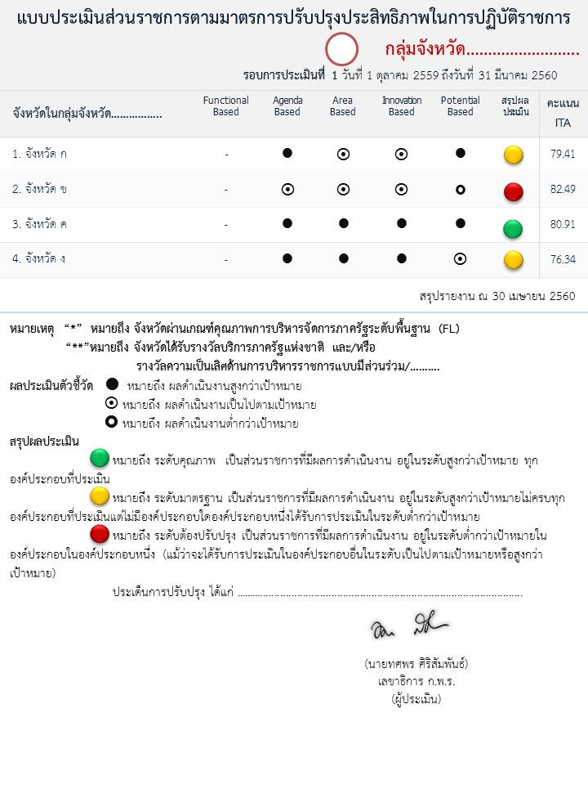
4. รายงานการประเมินผลส่วนราชการและจังหวัดตามมาตรการปรับปรุงประสิทธิภาพฯ
ตัวอย่าง

Slide 15
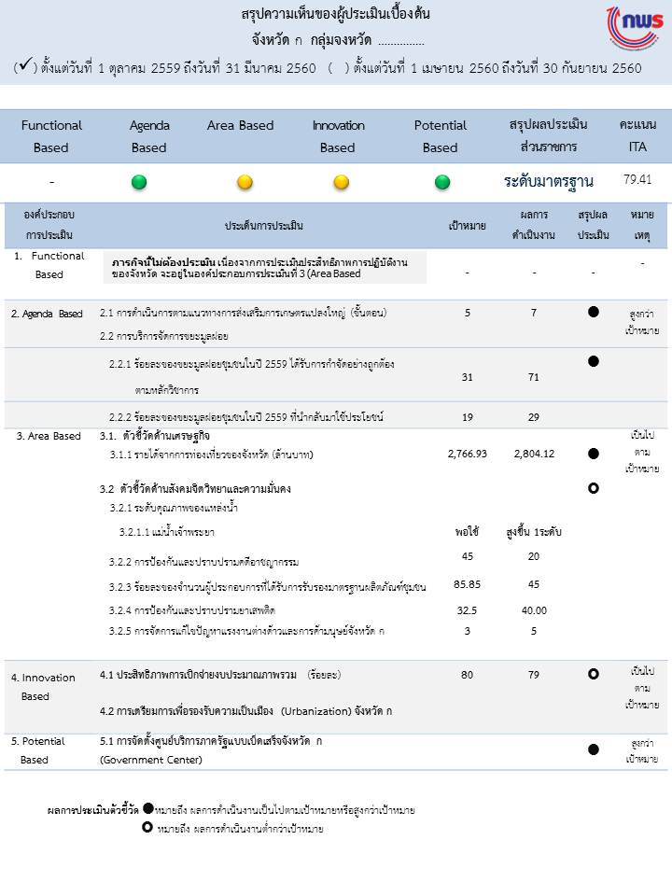
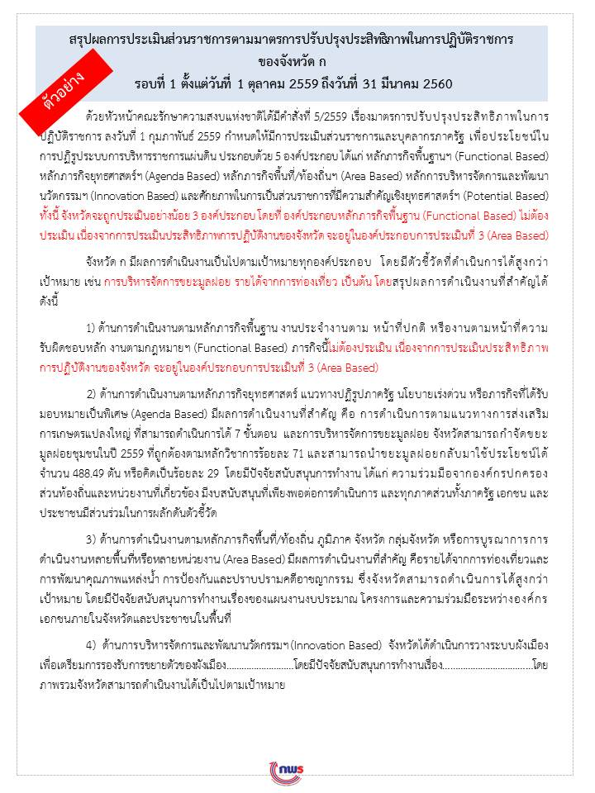
4. รายงานการประเมินผลส่วนราชการและจังหวัดตามมาตรการปรับปรุงประสิทธิภาพฯ (ต่อ)
ตัวอย่าง

Slide 16
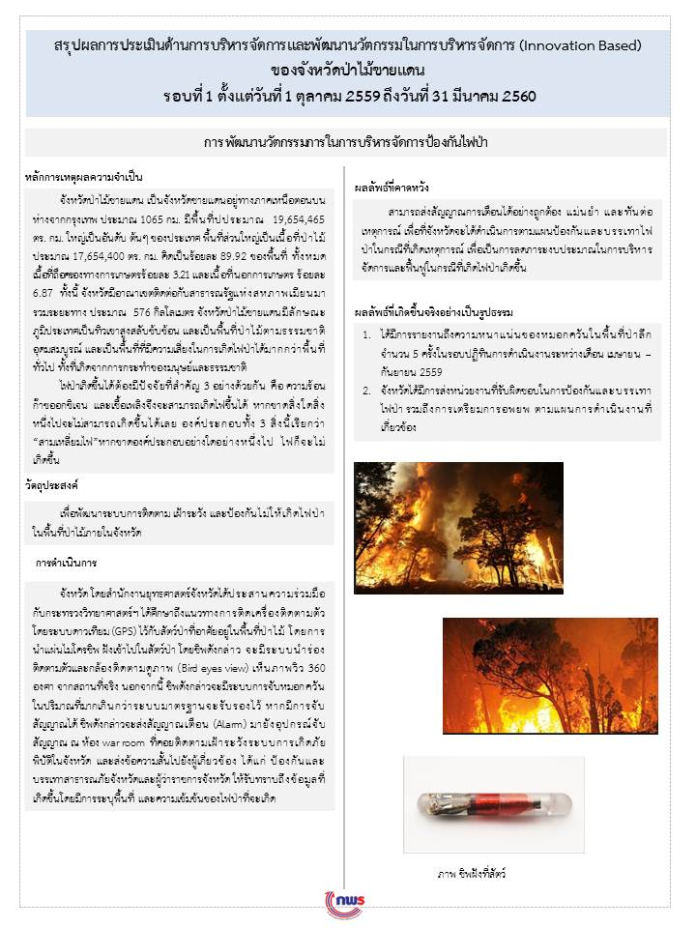
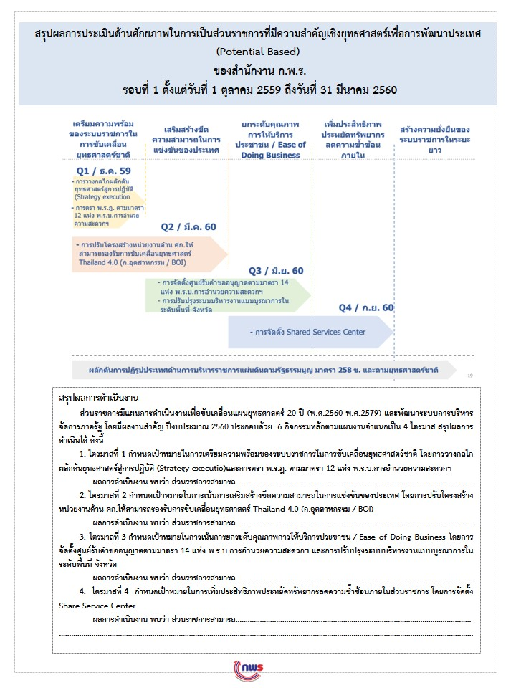
4. รายงานการประเมินผลส่วนราชการและจังหวัดตามมาตรการปรับปรุงประสิทธิภาพฯ (ต่อ)
ตัวอย่าง
องค์ประกอบที่ 4 Innovation Based
องค์ประกอบที่ 5 Potential Based

Slide 17
5. กลุ่มเป้าหมาย
กลุ่มเป้าหมายการประเมินส่วนราชการ ตามมาตรการปรับปรุงประสิทธิภาพในการปฏิบัติราชการ
ส่วนราชการระดับกรมและกระทรวงซึ่งมีหัวหน้าส่วนราชการเป็นข้าราชการพลเรือน จำนวน 153 ส่วนราชการ (รวมหน่วยงานลักษณะพิเศษที่ร่วมประเมิน ได้แก่ สำนักราชเลขาธิการและสำนักพระราชวัง)
จังหวัด 76 จังหวัด
ส่วนราชการในสังกัดกระทรวงกลาโหม สำนักงานตำรวจแห่งชาติ และ กอ.รมน. ให้นำแนวทางการประเมินตาม ม.44 ไปประยุกต์ใช้ และส่งผลการประเมินให้สำนักงาน ก.พ.ร. เพื่อรายงานต่อนายกรัฐมนตรีพร้อมกับส่วนราชการอื่น โดยให้สำนักงาน ก.พ.ร.ให้การสนับสนุนทางวิชาการ สำหรับการประเมินสถาบันอุดมศึกษาของรัฐให้ใช้ระบบการประเมินของ สกอ. ทดแทนการใช้ระบบประเมินตามคำรับรองการปฏิบัติราชการ โดย สกอ. เป็นหน่วยงานรับผิดชอบ ซึ่งเป็นตามมติของก.พ.ร. ในการประชุมครั้งที่ 4/2559 เมื่อวันที่ 25 ตุลาคม 2559

Slide 18
6. การบูรณาการตัวชี้วัดของหน่วยงานกลางตามยุทธศาสตร์ชาติและแผนฯ 12
ที่มา:
คณะกรรมการวิสามัญพิจารณาร่าง พ.ร.บ.งบประมาณรายจ่ายประจำปีงบประมาณ พ.ศ.2560 ได้มีข้อสังเกตในเรื่องการกำหนดเป้าหมาย ตัวชี้วัด แผนบูรณาการ และเป้าหมาย ตัวชี้วัดการให้บริการกระทรวง หน่วยงาน ผลผลิต/โครงการ เพื่อให้ตัวชี้วัดในแต่ละระดับสามารถสะท้อนผลสัมฤทธิ์ ประโยชน์ต่อประชาชน และเชื่อมโยงสู่เป้าหมายระดับชาติ สามารถนำมาติดตามประเมินผลการดำเนินงานได้อย่างมีประสิทธิภาพ
มติคณะรัฐมนตรีเมื่อวันที่ 11 ตุลาคม 2559 ได้เห็นชอบกับรายงานสรุปผลการทบทวน การกำหนดวิสัยทัศน์ พันธกิจ เป้าหมาย และตัวชี้วัดความสำเร็จของกระทรวง/หน่วยงาน และแผนงานบูรณาการ งบประมาณรายจ่ายประจำปีงบประมาณ 2560
แผนพัฒนาเศรษฐกิจและสังคมแห่งชาติ ฉบับที่ 12 (พ.ศ. 2560 -2564)
ยุทธศาสตร์ชาติ/แผนพัฒนาเศรษฐกิจฯ
นโยบายรัฐบาล
คำสั่ง/ข้อสั่งการนายกรัฐมนตรี
ยุทธศาสตร์จังหวัด/ภารกิจ/เป้าประสงค์
จุดมุ่งเน้น (Positioning)
ยุทธศาสตร์จัดสรร ปี 60
10 ยุทธศาสตร์
6 ยุทธศาสตร์
ยุทธศาสตร์การเสริมสร้างและพัฒนาศักยภาพทุนมนุษย์
ยุทธศาสตร์การสร้างความเป็นธรรมลดความเหลื่อมล้ำในสังคม
ยุทธศาสตร์การสร้างความเข้มแข็งทางเศรษฐกิจและแข่งขันได้อย่างยั่งยืน
ยุทธศาสตร์การเติบโตที่เป็นมิตรกับสิ่งแวดล้อมเพื่อการพัฒนาอย่างยั่งยืน
ยุทธศาสตร์การเสริมสร้างความมั่นคงแห่งชาติเพื่อการพัฒนาประเทศสู่ความมั่งคั่งและยั่งยืน
ยุทธศาสตร์การบริหารจัดการในภาครัฐ การป้องกันการทุจริตประพฤติมิชอบและธรรมาภิบาลในสังคมไทย
ยุทธศาสตร์การพัฒนาโครงสร้างพื้นฐานและระบบโลจิสติกส์
ยุทธศาสตร์การพัฒนาวิทยาศาสตร์ เทคโนโลยี วิจัย และนวัตกรรม
ยุทธศาสตร์การพัฒนาภาค เมือง และพื้นที่เศรษฐกิจ
ยุทธศาสตร์ความร่วมมือระหว่างประเทศเพื่อการพัฒนา
ยุทธศาสตร์ด้านความมั่นคง
ยุทธศาสตร์ด้านการสร้างความสามารถในการแข่งขันของประเทศ
ยุทธศาสตร์ด้านการพัฒนาและเสริมสร้างศักยภาพคน
ยุทธศาสตร์ด้านการแก้ไขปัญหาความยากจน ลดความเหลื่อมล้ำ และสร้างการเติบโตจากภายใน
ยุทธศาสตร์ด้านการจัดการน้ำและสร้างการเติบโตบนคุณภาพชีวิตที่เป็นมิตรกับสิ่งแวดล้อมอย่างยั่งยืน
ยุทธศาสตร์ด้านการปรับสมดุลและพัฒนาระบบการบริหารจัดการภาครัฐ
คำรับรองการปฏิบัติราชการ
แบบประเมินส่วนราชการตามมาตรการปรับปรุงประสิทธิภาพในการปฏิบัติราชการ
(มาตรา 44)

25 แผนบูรณาการเชิงยุทธศาสตร์
ตัวชี้วัด (KPIs)

Slide 19
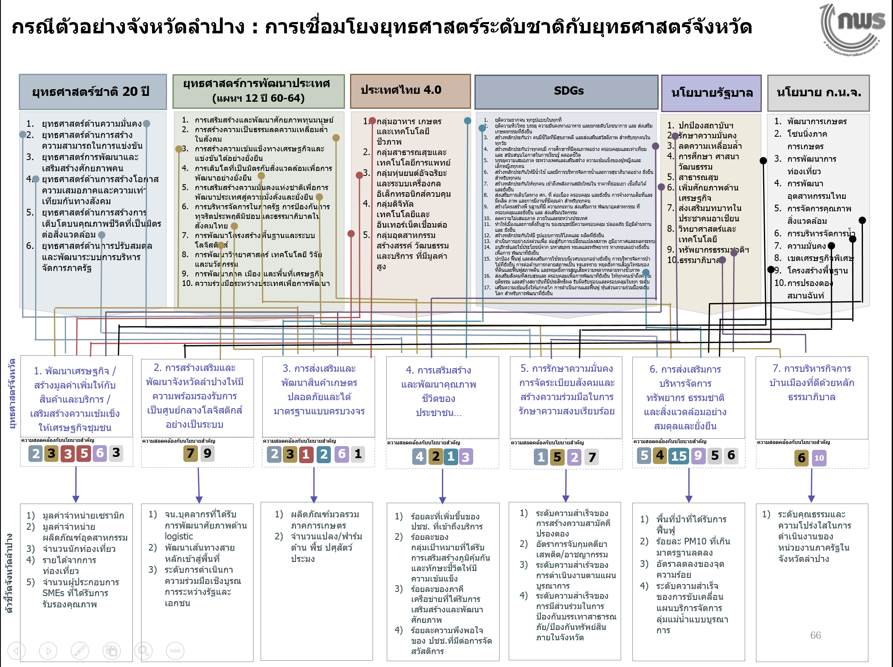
กรณีตัวอย่างลำปาง : การเชื่อมโยงยุทธศาสตร์ระดับชาติกับยุทธศาสตร์จังหวัด
19

Slide 20
ความเชื่อมโยงตัวชี้วัดของนโยบายสำคัญกับตัวชี้วัดของจังหวัดลำปาง
ยุทธศาสตร์ชาติ 20 ปี (A)
ยุทธศาสตร์การพัฒนาประเทศ (แผนฯ 12 ปี 60-64) (B)
ประเทศไทย 4.0 (C)
นโยบายรัฐบาล (D)
ยุทธศาสตร์จว.ลำปาง
ยุทธศาสตร์ด้านความมั่นคง
ยุทธศาสตร์ด้านการสร้างความสามารถในการแข่งขัน
ยุทธศาสตร์การพัฒนาและเสริมสร้างศักยภาพคน
ยุทธศาสตร์ด้านการสร้างโอกาสความเสมอภาคและความเท่าเทียมกันทางสังคม
ยุทธศาสตร์ด้านการสร้างการเติบโตบนคุณภาพชีวิตที่เป็นมิตรต่อสิ่งแวดล้อม
ยุทธศาสตร์ด้านการปรับสมดุลและพัฒนาระบบการบริหารจัดการภาครัฐ
ยุทธศาสตร์การเสริมสร้างและพัฒนาศักยภาพทุนมนุษย์
ยุทธศาสตร์การสร้างความเป็นธรรมลดความเหลื่อมล้ำในสังคม
ยุทธศาสตร์การสร้างความเข้มแข็งทางเศรษฐกิจและแข่งขันได้อย่างยั่งยืน
ยุทธศาสตร์การเติบโตที่เป็นมิตรกับสิ่งแวดล้อมเพื่อการพัฒนาอย่างยั่งยืน
ยุทธศาสตร์การเสริมสร้างความมั่นคงแห่งชาติเพื่อการพัฒนาประเทศสู่ความมั่งคั่งและยั่งยืน
ยุทธศาสตร์การบริหารจัดการในภาครัฐ การป้องกันการทุจริตประพฤติมิชอบและธรรมาภิบาลในสังคมไทย
ยุทธศาสตร์การพัฒนาโครงสร้างพื้นฐานและระบบโลจิสติกส์
ยุทธศาสตร์การพัฒนาวิทยาศาสตร์ เทคโนโลยี วิจัย และนวัตกรรม
ยุทธศาสตร์การพัฒนาภาค เมือง และพื้นที่เศรษฐกิจ
ยุทธศาสตร์ความร่วมมือระหว่างประเทศเพื่อการพัฒนา
กลุ่มอาหาร เกษตรและเทคโนโลยีชีวภาพ
กลุ่มสาธารณสุขและเทคโนโลยีการแพทย์
กลุ่มหุ่นยนต์อัจฉริยะและระบบเครื่องกล อิเล็กทรอนิกส์ควบคุม
กลุ่มดิจิทัล เทคโนโลยีและอินเทอร์เน็ตเชื่อมต่อ
กลุ่มอุตสาหกรรมสร้างสรรค์ วัฒนธรรมและบริการ ที่มีมูลค่าสูง
ปกป้องสถาบันฯ
รักษาความมั่นคง
ลดความเหลื่อมล้ำ
การศึกษา ศาสนา วัฒนธรรม
สาธารณสุข
เพิ่มศักยภาพด้านเศรษฐกิจ
ส่งเสริมบทบาทในประชาคมอาเชียน
วิทยาศาสตร์และเทคโนโลยี
ทรัพยากรธรรมชาติฯ
ธรรมาภิบาล
พัฒนาเศรษฐกิจ / สร้างมูลค่าเพิ่มให้กับสินค้าและบริการ /เสริมสร้างความเข้มเข็งให้เศรษฐกิจชุมชน (A2,B3,C1,D6,E3)
โลจิสติกส์ (B7)
เกษตรปลอดภัย (A2,B3,C1,D6,E1)
พัฒนาคุณภาพชีวิตของประชาชน
(A4,B2,D3)
ความมั่นคง (A1,B5,D2)
ทรัพยากรธรรมชาติ (A5,B4,D9,E5,E6)
7. การบริหารกิจการบ้านเมืองที่ดี (D10)
นโยบาย ก.น.จ.
(E)
พัฒนาการเกษตร
โซนนิ่งภาคการเกษตร
การพัฒนาการท่องเที่ยว
การพัฒนาอุตสาหกรรมไทย
การจัดการคุณภาพสิ่งแวดล้อม
การบริหารจัดการน้ำ
ความมั่นคง
เขตเศรษฐกิจพิเศษ
โครงสร้างพื้นฐาน
การปรองดองสมานฉันท์
KPIs
อัตราขยายตัวของผลิตภัณฑ์มวลรวมเพิ่มขึ้น
รายได้ต่อหัวเพิ่มขึ้น
พัฒนาสินค้าเกษตรอินทรีย์
สร้างรายได้จากการท่องเที่ยว
พัฒนาสินค้า OTOP
การเชื่อมโยงอุตสาหกรรม
รายได้เฉลี่ยต่อหัวของกลุ่มประชากรร้อยละ 40 ที่มีรายได้ต่ำสุด เพิ่มขึ้นไม่ต่ำกว่าร้อยละ 15 ต่อปี
สัดส่วนหนี้สินต่อรายได้ทั้งหมดของครัวเรือนของกลุ่มครัวเรือนที่ยากจนที่สุดลดลง
สัดส่วนนักเรียนที่มีผลสัมฤทธิ์ทางการศึกษาทุกระดับชั้นผ่านเกณฑ์คะแนนร้อยละ 50 มี จำนวนเพิ่มขึ้น
สัดส่วนแรงงานนอกระบบที่อยู่ภายใต้ประกันสังคม (ผู้ประกันตนตามมาตรา 40) ต่อกำลังแรงงานเพิ่มขึ้น
สัดส่วนครัวเรือนที่เข้าถึงแหล่งเงินทุนเพิ่มขึ้น
ดัชนีชุมชนเข้มแข็งเพิ่มขึ้นในทุกภาค
มูลค่าสินค้าชุมชนเพิ่มขึ้น
มีความเชื่อมโยงกับ Positioning ของจังหวัดลำปาง ดังนี้
1. กลุ่มอาหาร เกษตรและเทคโนโลยีชีวภาพ
2. กลุ่มสาธารณสุขและเทคโนโลยีการแพทย์
5. กลุ่มอุตสาหกรรมสร้างสรรค์ วัฒนธรรมและบริการ ที่มีมูลค่าสูง
มูลค่าจำหน่ายเซรามิก
มูลค่าจำหน่ายผลิตภัณฑ์อุตสาหกรรม
จำนวนนักท่องเที่ยว
รายได้จากการท่องเที่ยว
จำนวนผู้ประกอบการ SMEs ที่ได้รับการรับรองคุณภาพ
จน.บุคลากรที่ได้รับการพัฒนาศัยภาพด้าน logistic
พัฒนาเส้นทางสายหลักเข้าสู่พื้นที่
ระดับการดำเนินกาความร่วมมือเชิงบูรณการระหว่างรัฐและเอกชน
การได้รับบริการด้านการศึกษา สาธารณสุข
สร้างหลักประกันรายได้ให้กับแรงงานนอกระบบ
ผลิตภัณฑ์มวลรวมภาคการเกษตร
จำนวนแปลง/ฟาร์มด้าน พื้ช ปศุสัตว์ ประมง
ร้อยละที่เพิ่มขึ้นของ ปชช. ที่เข้าถึงบริการ
ร้อยละของกลุ่มเป้าหมายที่ได้รับการเสริมสร้างภูมิคุ้มกันและทักษะชี้วิตให้มีความเข้มแข็ง
ร้อยละของภาคีเครือข่ายที่ได้รับการเสริมสร้างและพัฒนาศักยภาพ
ร้อยละความพึงพอใจของ ปชช.ที่มีต่อการจัดสวัสดิการ
ยกระดับคุณภาพการศึกษาและการเรียนรู้ให้มีคุณภาพ
การเสริมเสริมให้คนมีสุขภาวะที่ดี
สัดส่วนของขยะมูลฝอยชุมชนได้รับการจัดการอย่างถูกต้อง
คุณภาพแม่น้ำของแม่น้ำสายหลักอยู่ในเกณฑ์ดี
คุณภาพอากาศในพื้นที่วิกฤติหมอกควันได้รับการแก้ไขและมีมาตราฐาน
ระดับความสำเร็จของการสร้างความสามัคคีปรองดอง
อัตราการจับกุมคดียาเสพติด/อาชญากรรม
ระดับความสำเร้จของการดำเนินงานตามแผนบูรณาการ
ระดับความสำเร็จของการมีส่วนร่วมในการป้องกันบรรเทาสาธารณภัย/ป้องกันทรัพย์สินภายในจังหวัด
จัดระบบอนุรักษ์ ฟื้นฟูและป้องกันการทำลายทรัพยากรธรรมชาติ
วางระบบบริหารจัดการน้ำให้มีประสิทธิภาพ
จำนวนคดีที่เกี่ยวข้องกับยาเสพติดลดลง
พื้นที่ป่าที่ได้รับการฟื้นฟู
ร้อยละ PM10 ที่เกินมาตรฐานลดลง
อัตราลดลงของจุดความร้อย
ระดับความสำเร็จของการขับเคลื่อนแผนบริการจัดการลุ่มแม่น้ำแบบบูรณาการ
อัตราการขยายตัวของภาคเกษตร อุตสาหกรรม และบริการ
รายได้จากการท่องเที่ยว
ผลิตภัณฑ์ภาคต่อหัวระหว่างภาค
สัมประสิทธิ์การกระจายรายได้ระดับภาค
ระดับคุณธรรมและความโปร่งใสในการดำเนินงานของหน่วยงานภาครัฐในจังหวัดลำปาง
20

Slide 21
7. ปัญหาของการบูรณาการตัวชี้วัดของหน่วยงานกลางตามยุทธศาสตร์ชาติ และแผนฯ 12
ประเด็นที่ยังเป็นปัญหาของการบูรณาการตัวชี้วัดของหน่วยงานกลาง
การจัดทำตัวชี้วัดตามเอกสารงบประมาณในระยะแรก มีข้อจำกัดเรื่องของเวลา ข้อมูลพื้นฐานในการกำหนดเป้าหมาย ความรู้ความเข้าใจของหน่วยงานที่เกี่ยวข้อง
ในการจัดทำโครงการและตัวชี้วัดต้องตอบโจทย์และสอดคล้องกับทิศทางของประเทศ เช่น ยุทธศาสตร์ชาติ แผนพัฒนาฯ 12 Thailand 4.0 โดยต้องเชื่อมโยงเป้าหมายระดับชาติลงสู่ระดับโครงการ
3. ตัวชี้วัดตามเอกสารงบประมาณ ยังขาดตัวชี้วัดที่สำคัญหลายตัวที่จะต้องเชื่อมโยงกับแผนพัฒนาฯ 12 และการพัฒนาที่ยั่งยืน (SDG)
จังหวัดถูกจำกัดด้วยยุทธศาสตร์การพัฒนาประเทศเพียงยุทธศาสตร์เดียวคือ ยุทธศาสตร์ที่ 9 การพัฒนาภาค เมือง และพื้นที่เศรษฐกิจ ซึ่งในการดำเนินงานของจังหวัดเพื่อตอบสนองต่อยุทธศาสตร์การพัฒนาประเทศโดยไม่เลือกยุทธศาสตร์ใดเพียงยุทธศาสตร์เดียว
เนื่องจากศักยภาพในการดำเนินงานของแต่ละจังหวัดไม่เท่ากัน การถ่ายทอดตัวชี้วัดและค่าเป้าหมายจึงต้องมีความแตกต่างตามแต่ละศักยภาพของจังหวัด เช่น ตัวชี้วัดอัตราการขยายตัวรายได้ท่องเที่ยว ร้อยละ 5

Slide 22
8. แนวทางการประเมินส่วนราชการและจังหวัดตามมาตรการปรับปรุงประสิทธิภาพฯ ประจำปีงบประมาณ 2560
แนวทางการกำหนดตัวชี้วัดการประเมินส่วนราชการและจังหวัดประจำปีงบประมาณ พ.ศ. 2560
ให้ อ.ก.พ.ร. เกี่ยวกับการประเมินส่วนราชการตามมาตรการปรับปรุงประสิทธิภาพ ในการปฏิบัติราชการ ทำหน้าที่แต่งตั้งคณะทำงานพิจารณาตัวชี้วัดของส่วนราชการและจังหวัด
2) แต่งตั้งคณะทำงานฯ รวม 6 คณะ เพื่อทำหน้าที่ในการพิจารณาการประเมินส่วนราชการเป็นรายกลุ่ม ดังนี้
กลุ่ม 1 : กระทรวงศึกษาธิการ กระทรวงสาธารณสุข กระทรวงการพัฒนาสังคมและความมั่นคงของมนุษย์ กระทรวงวัฒนธรรม สำนักงานพระพุทธแห่งชาติ สำนักงานราชบัณฑิตยสภา สำนักงานคณะกรรมการพิเศษเพื่อประสานงานโครงการอันเนื่องมาจากพระราชดำริ
กลุ่ม 2 : กระทรวงการคลัง กระทรวงพาณิชย์ กระทรวงอุตสาหกรรม และสำนักงานคณะกรรมการส่งเสริมการลงทุน กระทรวงการท่องเที่ยวและกีฬา กระทรวงคมนาคม กระทรวงแรงงาน
กลุ่ม 3 : กระทรวงทรัพยากรธรรมชาติและสิ่งแวดล้อม กระทรวงเกษตรและสหกรณ์ กระทรวงพลังงาน กระทรวงดิจิทัลเพื่อเศรษฐกิจและสังคม กระทรวงวิทยาศาสตร์และเทคโนโลยี สำนักงานคณะกรรมการวิจัยแห่งชาติ
กลุ่ม 4 : กระทรวงมหาดไทย กระทรวงยุติธรรม กระทรวงการต่างประเทศ ศูนย์อำนวยการบริหารจังหวัดชายแดนภาคใต้ สำนักงานป้องกันและปราบปรามการฟอกเงิน สำนักงานคณะกรรมการป้องกันและปราบปรามการทุจริตในภาครัฐ
กลุ่ม 5 : สำนักนายกรัฐมนตรี สำนักพระราชวัง สำนักราชเลขาธิการ
กลุ่ม 6 : กลุ่มจังหวัดและจังหวัด
3) คณะทำงานฯ ประชุมเพื่อพิจารณาความเหมาะสมของตัวชี้วัด ค่าเป้าหมาย เกณฑ์การให้คะแนน น้ำหนักของตัวชี้วัด เพื่อใช้ประเมินส่วนราชการตามมาตรการปรับปรุงประสิทธิภาพในการปฏิบัติราชการ ตามมาตรา 44

Slide 23
8. แนวทางการประเมินส่วนราชการและจังหวัดตามมาตรการปรับปรุงประสิทธิภาพฯ ประจำปีงบประมาณ 2560 (ต่อ)
แนวทางการประเมินส่วนราชการและจังหวัดประจำปีงบประมาณ พ.ศ. 2560
ดำเนินการตามคำสั่งหัวหน้า คสช. ซึ่งกำหนดผู้ประเมิน คือ
นายกรัฐมนตรี รองนายกรัฐมนตรี หรือรัฐมนตรีประจำสำนักนายกรัฐมนตรี
รัฐมนตรีว่าการ หรือรัฐมนตรีช่วยว่าการ
เลขาธิการคณะกรรมการพัฒนาระบบราชการ (ประเมินเบื้องต้น)
รอบการประเมินส่วนราชการและจังหวัดประจำปีงบประมาณ พ.ศ. 2560
กำหนดรอบการประเมินตามคำสั่งหัวหน้า คสช. ปีละ 2 ครั้ง ดังนี้
รอบที่ 1 ตั้งแต่วันที่ 1 ตุลาคม ถึงวันที่ 31 มีนาคม ของทุกปี
รอบที่ 2 ตั้งแต่วันที่ 1 เมษายน ถึงวันที่ 30 กันยายน ของทุกปี
การรายงานผลการประเมินผลส่วนราชการตามมาตรการปรับปรุงประสิทธิภาพในการปฏิบัติราชการ
สำนักงาน ก.พ.ร. จะดำเนินการพัฒนาและปรับปรุงระบบการประเมินส่วนราชการตามมาตรการปรับปรุงประสิทธิภาพในการปฏิบัติราชการ ผ่านทางระบบอิเล็กทรอนิกส์ และพัฒนาไป สู่การเชื่อมโยงกับระบบ PMOC ของนายกรัฐมนตรี เพื่อให้การรายงานผลรวดเร็วและมีประสิทธิภาพมากยิ่งขึ้น

Slide 24
8. แนวทางการประเมินส่วนราชการและจังหวัดตามมาตรการปรับปรุงประสิทธิภาพฯ ประจำปีงบประมาณ 2560 (ต่อ)
คณะทำงานพิจารณาการประเมินส่วนราชการตามมาตรการปรับปรุงประสิทธิภาพในการปฏิบัติราชการ (มาตรา 44)
อำนาจหน้าที่
พิจารณาความเหมาะสมของตัวชี้วัด ค่าเป้าหมาย เกณฑ์การให้คะแนน และน้ำหนักตัวชี้วัดของส่วนราชการและจังหวัด
พิจารณาความเหมาะสมของตัวชี้วัดระหว่างกระทรวงที่มีเป้าหมายร่วมกัน (Joint KPIs) /ตัวชี้วัดร่วมระหว่างกระทรวงและจังหวัด (Function-Area KPIs) ค่าเป้าหมาย เกณฑ์การให้คะแนน และน้ำหนักตัวชี้วัด
ปฏิบัติงานอื่นๆ ตามที่คณะอนุกรรมการพัฒนาระบบราชการเกี่ยวกับการประเมินส่วนราชการตามมาตรการปรับปรุงประสิทธิภาพในการปฏิบัติราชการมอบหมาย
องค์ประกอบ
กรรมการ ก.พ.ร. /อ.ก.พ.ร./ผู้ทรงคุณวุฒิ เป็นประธานคณะทำงาน
ผู้แทนสำนักงาน ก.พ.ร. เป็นคณะทำงาน
ผู้แทน สศช. เป็นคณะทำงาน
ผู้แทนสำนักงบประมาณ เป็นคณะทำงาน
ผู้ทรงคุณวุฒิ จำนวน 3-5 คน เป็นคณะทำงาน

Slide 25
8. แนวทางการประเมินส่วนราชการและจังหวัดตามมาตรการปรับปรุงประสิทธิภาพฯ ประจำปีงบประมาณ 2560 (ต่อ)
รอบการประเมินจังหวัดตามมาตรการปรับปรุงประสิทธิภาพในการปฏิบัติราชการ
 | 2559 |  |  | 2560
 | ตค | พย | ธค | มค | กพ | มีค | เมย | พค | มิย | กค | สค | กย | ตค | พย | ธค
รอบที่ 1 (1 ต.ค. 59 – 31 มี.ค. 60)
 | ระยะเวลาการเก็บข้อมูล รอบที่ 1 (1 ต.ค. 59 – 28 ก.พ. 60)
รอบที่ 2 (1 เม.ย. 60 – 30 ก.ย. 60)
 |  |  |  |  |  | ระยะเวลาการเก็บข้อมูล รอบที่ 2 (1 มี.ค. 60 – 31 ก.ค. 60)
Site Visit
จังหวัดจัดทำรายงานการประเมินฯ (week 3 ของเดือนมีนาคม)
สกพร แจ้งตัวชี้วัดและเกณฑ์ ทั้ง 2 รอบให้จังหวัด
เลขาธิการ ก.พ.ร. รายงานผลประเมินฯ เบื้องต้น (week 4 ของเดือนมีนาคม)
รนม/รมต/รมช ส่งผลประเมินให้กับสำนักงาน ก.พ.ร. (week 1 ของเดือนเมษายน)
ส ก.พ.ร. รวบรวมผลประเมินรอบ 1
เสนอนายกรัฐมนตรี
จังหวัดจัดทำรายงานการประเมินฯ (week 3 ของเดือนสิงหาคม)
เลขาธิการ ก.พ.ร. รายงานผลประเมินฯ เบื้องต้น (week 4 ของเดือนสิงหาคม)
รนม/รมต/รมช ส่งผลประเมินให้กับ สก.พ.ร. (week 1 ของเดือนกันยายน)
สำนักงาน ก.พ.ร. รวบรวมเสนอ นายกรัฐมนตรี (week 2 ของเดือน กันยายน)
Site Visit
25p
หมายเหตุ
คงการก็บข้อมูลรายปี และมีการตรวจประเมิน ณ สถานที่ (Site Visit) ของส่วนราชการหลังการรายงาน (พ.ย.-ธ.ค.)

Slide 26
www.opdc.go.th

